Slide 1
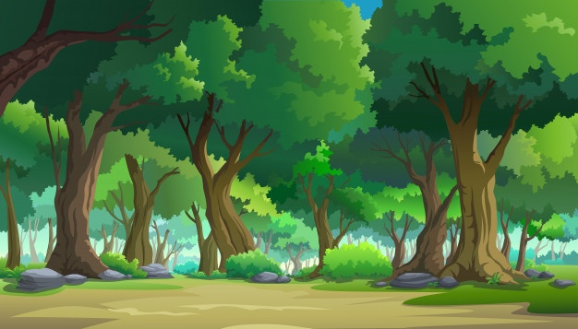


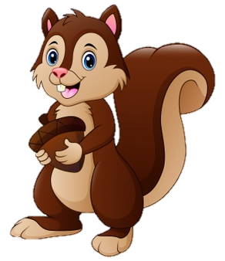


XIN CHÀO CÁC EM
HỌC SINH

Slide 2

CHƯƠNG 2
MẠNG MÁY TÍNH VÀ INTERNET

Slide 3



MỞ ĐẦU
A vậy trên Internet mình có thể tìm được chương trình chơi cờ vua
Hôm nay trên Internet có nhiều tin tức hay lắm bác ạ
Trên Internet
tin gì mà chẳng có
Con chào bố, cháu chào bác ạ!

Slide 4
MỞ ĐẦU
Hôm nay trên Internet có nhiều tin tức hay lắm bác ạ
A vậy trên Internet mình có thể tìm được chương trình chơi cờ vua
Trên Internet
tin gì mà chẳng có
Con chào bố, cháu chào bác ạ!
Bố Minh nói gì?
Bác hồng đã nói điều gì?
Theo em câu nói của bác Hồng có đúng không?
-> Chúng ta đã biết Internet ngày nay đang phát triển mạnh. Nó ảnh hưởng đến mọi mặt đời sống con người trong đó có cả đối tượng là HS. Internet giúp người sử dụng tiếp nhận nhiều nguồn thông tin không giới hạn. Đó là những thông tin như thế nào? ->bài học

Slide 5


SGK-35, 36
Tiết 14 - BÀI 14
THÔNG TIN VÀ CHƯƠNG TRÌNH GIẢI TRÍ TRÊN INTERNET

Slide 6


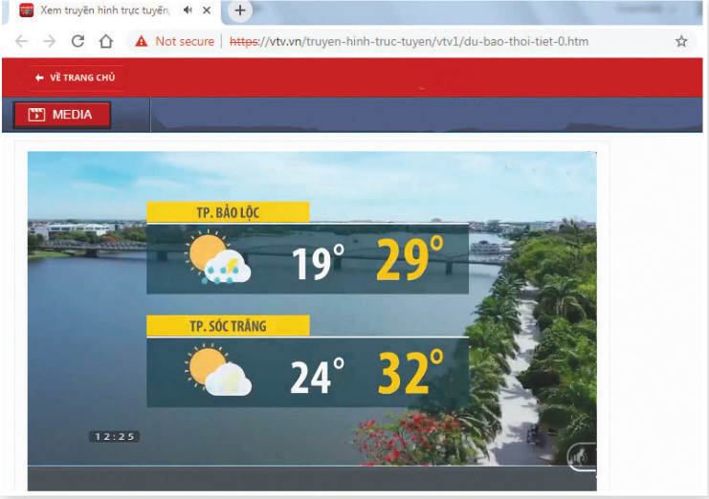
KHÁM PHÁ
1
Tin tức trên Internet
Em hãy thảo luận nhóm đôi và cho biết thông tin về dự báo thời tiết có thể xem được trên Internet không? 1’
trên trang thông tin dự báo thời tiết em có thể xem được thông tin gì?

Slide 7
KHÁM PHÁ
1
Tin tức trên Internet
Em hãy đưa ra ví dụ về những thông tin khác có thể xem được trên Internet.
->Em có thể xem được tin tức trên Intrernet
Ngoài tin tức ra các con còn có thể xem được thêm những gì trên internet thì ->nd2

Slide 8
KHÁM PHÁ
2
Chương trình giải trí trên Internet
Đọc nội dung sgk _36, quan sát hình 14.2 sau đó thảo luận nhóm đôi để kể tên một số phim hoạt hình, bài hát, trò chơi mà em biết trên Internet. 1’

Slide 9
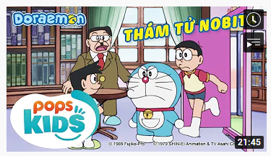

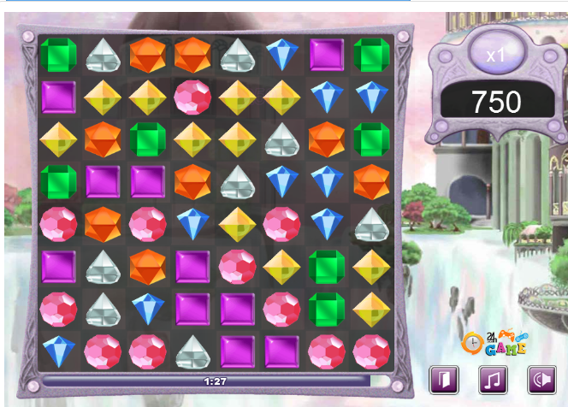
KHÁM PHÁ
2
Chương trình giải trí trên Internet
Cho hs xem 1 chương trình giải trí trên internet
Gv thực hiện cho hs quan sát, (mở google sau đó gõ nd tìm kiếm, rồi nhấn phím enter)
Mở video trên youtube (video cho hs vận động)

Slide 10
KHÁM PHÁ
2
Chương trình giải trí trên Internet
Sau khi xem xong em hãy nêu 1 vài thông tin trong video mà em biết?
->Ngoài tin tức ra em có thể xem được chương trình giải trí trên internet.
Để đi tìm hiểu sâu hơn về chương trình giải trí trên internet ->hđ3

Slide 11

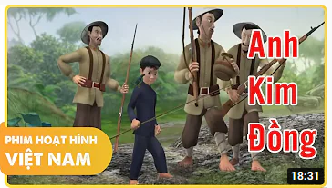
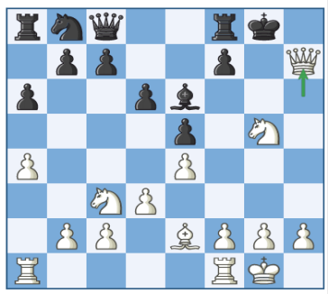
LUYỆN TẬP
Em hãy thảo luận nhóm đôi và cho biết: 2’
Phim hoạt hình Anh Kim Đồng có thể tìm được trên Internet không?
Chương trình chơi cờ vua có tìm được trên Internet không?
->Chúng ta có thể tìm kiếm được nhiều nội dung trên internet.->hđ4

Slide 12

VẬN DỤNG
Em hãy xem trang thông tin trên Internet về các trò chơi dành cho thiếu nhi.
Hãy quan sát trang thông tin trên Internet về các trò chơi sau đó Thảo luận nhóm đôi kể tên một số trò chơi mà em đã quan sát được 1’

Slide 13

CỨU LẤY CÁ VOI

Slide 14



CƠN BÃO ĐÃ CUỐN CHÚ CÁ VOI ĐI XA VÀ SÁNG DẬY CHÚ BỊ MẮC CẠN TRÊN BÃI BIỂN
ĐÊM QUA, MỘT CƠN BÃO LỚN ĐÃ XẢY RA NƠI VÙNG BIỂN CỦA CHÚ CÁ VOI
MỘT ĐÁM MÂY MƯA HỨA SẼ GIÚP CHÚ NẾU CÓ NGƯỜI GIẢI ĐƯỢC CÂU ĐỐ CỦA MÂY MƯA
CÁC EM TRẢ LỜI THẬT ĐÚNG ĐỂ GIÚP CHÚ CÁ VOI TỘI NGHIỆP VỀ NHÀ NHÉ !

Slide 15









Câu 1: Thông tin và chương trình giải trí có thể tìm được trên internet:
A. tên các người quen của các bạn trong lớp
B, tên 1 số phim hoạt hình dành cho thiếu nhi
C. ảnh các nơi mà các bạn em đã đến trong năm qua
D. tên hàng xóm của em.
B, tên 1 số phim hoạt hình dành cho thiếu nhi
CƠN MƯA SỐ 1 …

Slide 16

Câu 2:Thông tin và chương trình giải trí không thể tìm được trên internet
A. chương trình dạy học tiếng anh cho hs lớp 3
B. các việc từng người trong gđ em đã làm hôm qua
C. chương trình dạy chơi cờ vua
D. chương trình thi toán trực tuyến lớp
B. các việc từng người trong gđ em đã làm hôm qua
CƠN MƯA CUỐI …

Slide 17






CẢM ƠN CÁC BẠN THẬT NHIỀU.
CÁC BẠN GIỎI QUÁ ĐI

Slide 18
GHI NHỚ
Với Internet, em có thể xem thông tin, đọc truyện, xem phim hoạt hình, nghe nhạc,…

Slide 19
TẠM BIỆT CÁC EM
HỌC SINH

